Slide 1
TiDAR 技术路线评估
MTP 内置drafter路线的 diffusion 并行草稿评估
推理系统 / 模型服务负责人
2026-06-04

Slide 2
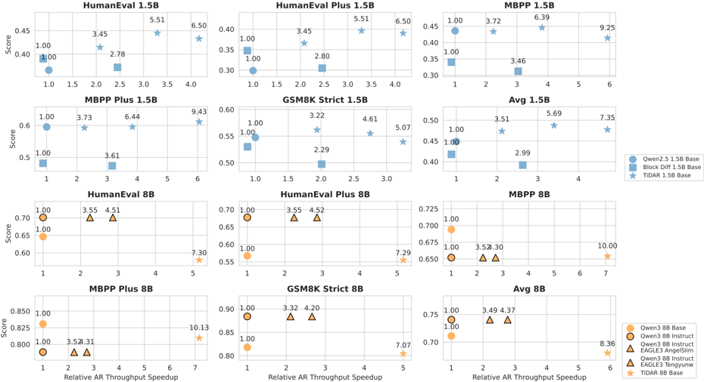
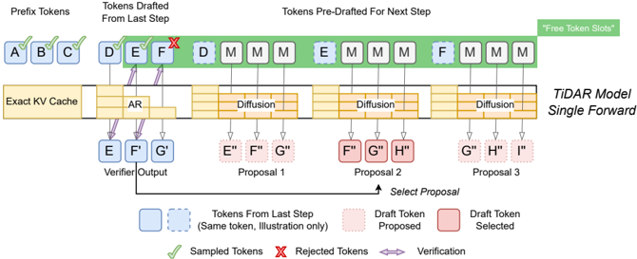
路线定位 | 结构与收益 | 落地边界
TiDAR - 沿着MTP“内置drafter”方向继续走，但把AR未来预测换成diffusion并行草稿
分析总结
收益：平均接收长度达7.45/8.25 token，转化为1.5B/8B的4.71x/5.91x加速
关键技术：同一模型内diffusion并行draft，AR负责sampling并重叠下一批预草稿
落地边界：需50B/150B继续训练，收益受小batch、H100 kernel和KV cache实现约束
收益证据
机制定位
落地边界
1
50B/150B继续训练
2
single H100 batch=1复现
3
kernel/KV/serving改造
4
再投入8B级验证
7.45
8.25
4.71x/5.91x
区域 | 本步职责 | 输出
AR | sampling / rejection | 接受前缀
Diffusion | one-step pre-draft | 下一批proposal
- 成本口径：不是 training-free 插件，先按继续预训练预算评估。
1.5B T/NFE
8B T/NFE
吞吐
- 复现口径：先验证接收长度、tokens/s conversion 与质量损失。
- 收益口径：T/NFE 是平均推进长度，tokens/s 加速只按 H100、batch=1 实测表达。
- 工程口径：H100 kernel、KV cache eviction、request scheduling 均需改造评审。
TiDAR paper package, DeepSeek-V3 technical report, speculative decoding reference diagram
02

Slide 3
目录 CONTENTS
路线定位
01
先把 TiDAR 放在 MTP / speculative decoding / diffusion LLM 的坐标系里，判断它到底新在哪里。
结构与收益
02
解释 TiDAR 如何用 diffusion 并行草稿 + AR sampling，把平均接收长度转化为 tokens/s 加速。
落地边界
03
评估训练成本、硬件/kernel 依赖、质量损失和适用场景，给出是否复现的决策口径。
TiDAR paper package, DeepSeek-V3 technical report, speculative decoding reference diagram
03

Slide 4
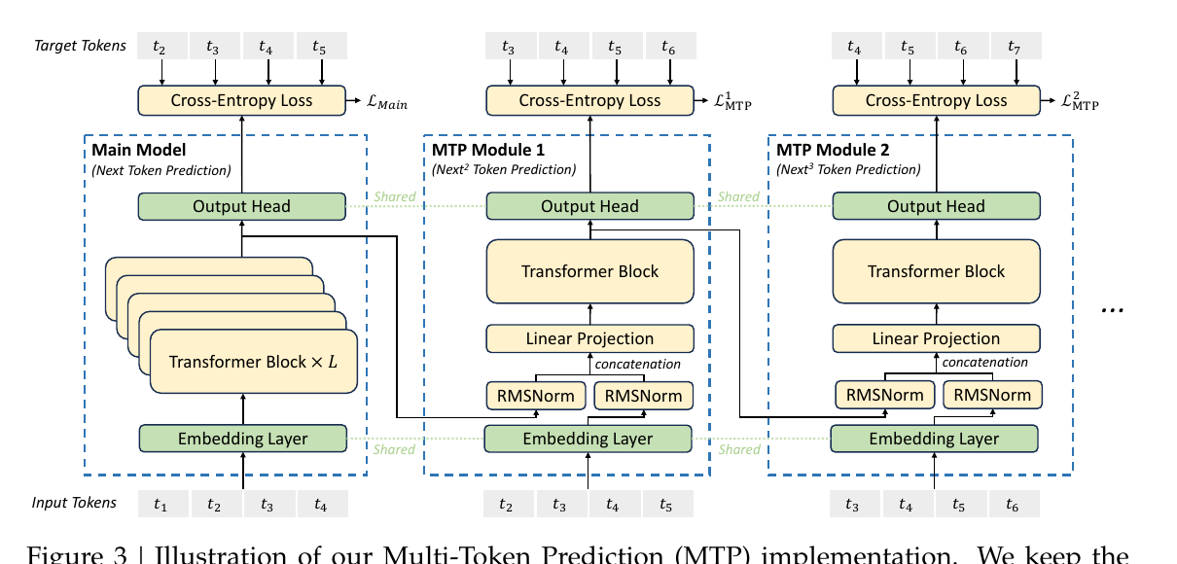
路线定位 | 结构与收益 | 落地边界
MTP参照系 - TiDAR延续内置drafter路线，但把AR未来预测替换为diffusion并行草稿
分析总结
共同点：都用主模型能力提高draft质量，突破小模型drafter接受率瓶颈
差异点：MTP预测未来token，TiDAR预草稿下一批并同步验证上一批
共同点
差异点
1
MTP: AR未来预测
2
TiDAR: diffusion并行草稿
3
推理路径纳入mask/KV
路线 | 未来token方式 | 推理含义
MTP | AR逐深度预测 | 辅助未来目标
TiDAR | diffusion并行proposal | mask/KV进入线上
- 共同动机：让主模型表征参与 draft，提高可接受长度。
- 参照价值：MTP 是理解 TiDAR 内置 drafter 的桥。
- 评审口径：TiDAR 是新结构推理路径，不按训练辅助目标估算。
TiDAR paper package, DeepSeek-V3 technical report, speculative decoding reference diagram
04

Slide 5
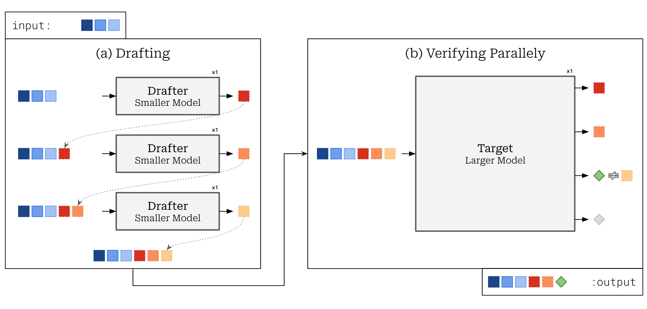
路线定位 | 结构与收益 | 落地边界
不是普通投机 - TiDAR把draft和sampling融入单模型单forward，代价是新结构训练和serving适配
分析总结
对比投机：传统小模型draft串行发生，TiDAR用同一模型并行draft
对比扩散：纯diffusion并行易损质量，TiDAR由AR sampling把关最终token
对比投机
对比扩散
- 质量约束：diffusion 给并行度，AR sampling / rejection 负责把关最终 token。
- 流程差异：传统 draft-then-verify 串行发生，接受率受小模型质量限制。
- 结构代价：attention mask、KV cache 和 proposal selection 进入线上路径。
- TiDAR判断：不是外接插件，而是单模型内置草稿。
TiDAR paper package, DeepSeek-V3 technical report, speculative decoding reference diagram
05

Slide 6
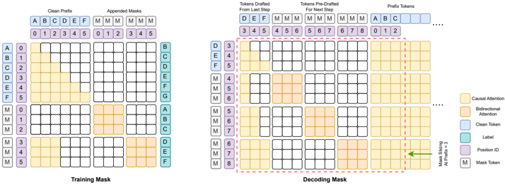
路线定位 | 结构与收益 | 落地边界
算法与结构 - TiDAR用三段token组织和混合attention mask，在单forward内并行完成验证与预草稿
分析总结
算法：AR rejection sampling验证上一批draft，diffusion one-step drafting生成下一批proposal
结构：prefix causal、draft causal、mask block bidirectional，并配套KV保留与驱逐
算法
结构
- 三段组织：prefix、previous draft、next pre-draft 在单 forward 内协同。
- mask结构：clean tokens causal，mask tokens block 内 bidirectional。
- 并行入口：所有可能 prefix outcome 可选择对应下一批 proposal。
- 缓存条件：保存 causal KV，被拒绝 token 的 KV 再 eviction。
TiDAR paper package, DeepSeek-V3 technical report, speculative decoding reference diagram
06

Slide 7
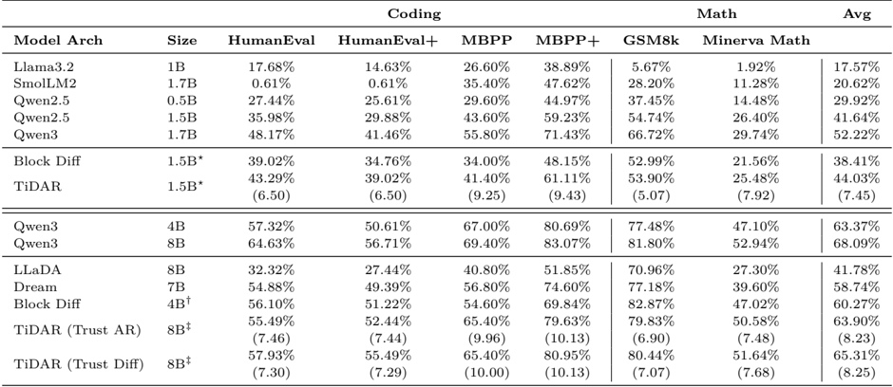
路线定位 | 结构与收益 | 落地边界
收益表现 - 1.5B/8B平均接收长度7.45/8.25 token，最终转化为4.71x/5.91x tokens/s
分析总结
加速：代码和数学任务约5.07-10.13 T/NFE，任务间收益差异明显
质量：1.5B接近无损，8B生成小损但仍优于Dream/LLaDA/Block Diffusion
加速
质量
4.71x
5.91x
7-8 token
- 质量边界：1.5B 平均更高；8B 生成小幅低于 Qwen3。
1.5B吞吐
8B吞吐
平均推进
- 表述口径：写 competitive quality with large speedup，不写全面无损。
TiDAR paper package, DeepSeek-V3 technical report, speculative decoding reference diagram
07

Slide 8
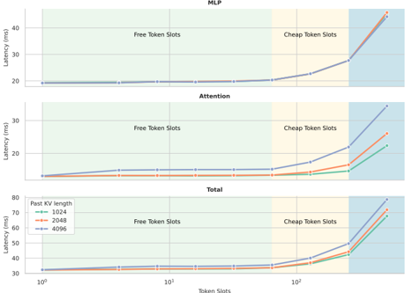
路线定位 | 结构与收益 | 落地边界
场景边界 - 收益主要在batch=1低延迟评测成立，最大接收长度10.13 token且任务差异明显
分析总结
batch边界：论文主测batch=1，称可调draft length适配大batch但未给线上曲线
领域差异：GSM8K为5.07/7.07 T/NFE，较MBPP+的9.43/10.13低46%/30%
batch边界
领域差异
46%
30%
- 主场景：论文效率 benchmark 是 single H100、batch size=1。
- 外推边界：未给大 batch 在线 tokens/s 曲线或 request scheduling 结果。
1.5B GSM8K低于
MBPP+
8B GSM8K低于
MBPP+
TiDAR paper package, DeepSeek-V3 technical report, speculative decoding reference diagram
08

Slide 9
路线定位 | 结构与收益 | 落地边界
训练成本 - TiDAR需基于AR模型继续预训练50B/150B tokens，不能按training-free插件估算
分析总结
明确成本：1.5B约25k steps，8B约75k steps，H100训练但未披露卡数和GPU-hours
结构成本：训练需append mask tokens，长上下文效率和serving kernel仍需工程验证
明确成本
结构成本
1
2
3
4
训练预
算
长上下
文扩展
kernel
改造
KV与
调度
- 预算边界：论文未披露卡数、GPU-hours、语料组成和训练吞吐。
50B tokens
150B tokens
2M tokens
25k/75k
1.5B训练
8B训练
- 工程边界：Flex Attention、KV eviction、request scheduling 影响真实收益。
global
batch
steps
- 决策建议：先做 1.5B 小规模复现，再判断 8B 级投入。
TiDAR paper package, DeepSeek-V3 technical report, speculative decoding reference diagram
09

